Slide 1
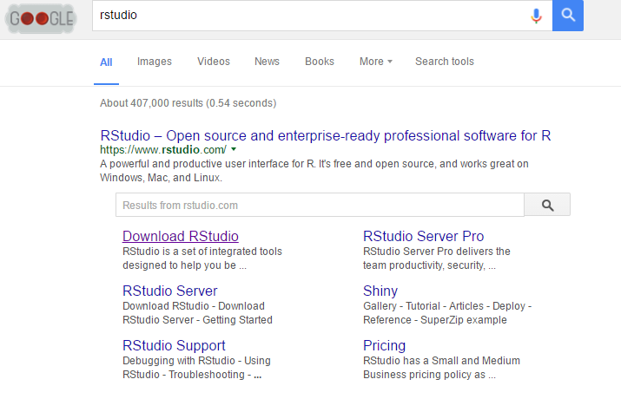
1- Cherchez RStudio sur Google, et cliquez sur Download RStudio.

Slide 2
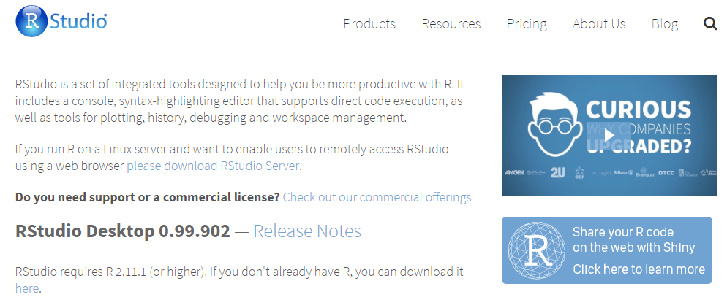
2- Le site vous informe qu’il vous faut R (le programme de base)
pour faire fonctionner RStudio (qui est une interface plus agréable).
Cliquez sur here.

Slide 3
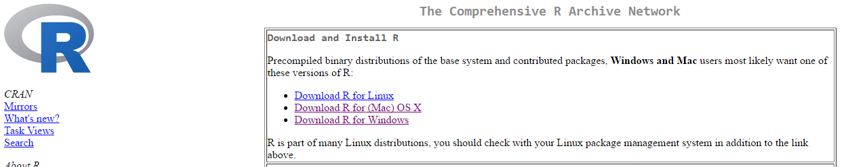

3- Un autre onglet s’ouvre. Téléchargez R en suivant les instructions tout
dépendamment de votre ordinateur.
4- Naviguez les liens jusqu’au lien de téléchargement. Vous cherchez ce qu’il y a
de plus simple. La version de base. 3.3.0. Si vous ne comprenez pas ce qu’un lien
veut dire, vous n’en avez pas besoin.
Ultimement vous devriez télécharger ceci (Windows). Si vous n’y arrivez pas,
venez me voir. Je vous prêterai ma clef USB.

Slide 4
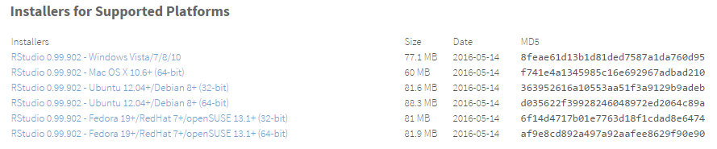
5- Retournez sur l’onglet RStudio et téléchargez la version correspondante à
votre ordinateur.
Suivez les directives de l’installeur.
Bravo, vous avez réussi!

Slide 5
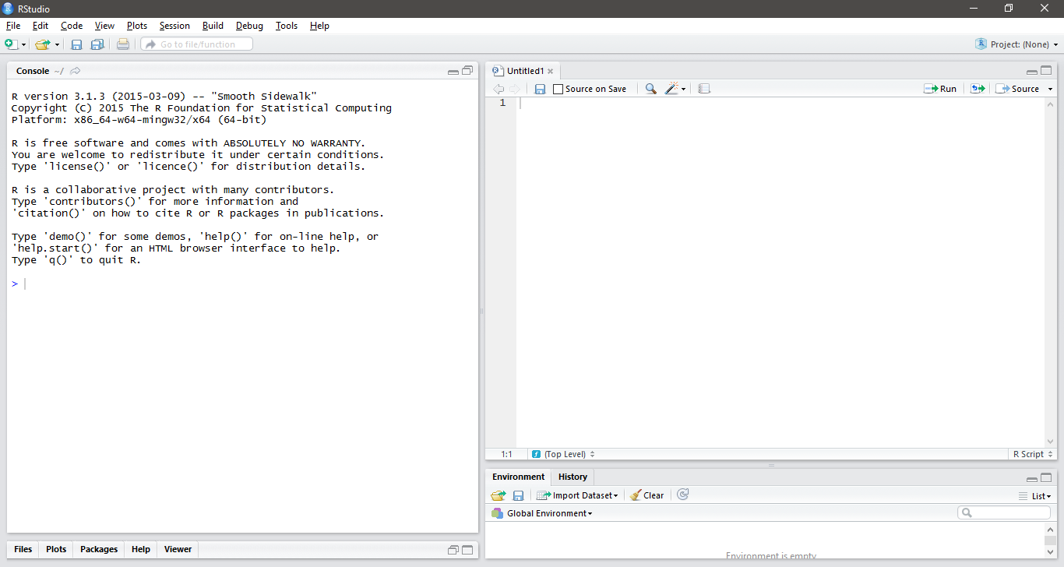
6- Ouvrez RStudio. Vous devriez voir quelque chose comme ça. Il se peut que
l’ordre des fenêtres soit inversé pour vous. Vous pouvez déplacer à votre guise.
Ceci est notre page de script.
C’est un peu comme le brouillon.
On écrit et on édite ici avant de
Rouler le code sur la console.
Ceci est la console.
C’est ici qu’on ‘roule’ le code.
Et qu’on obtient nos résultats.
Ici on voit les graphiques. La fenêtre
s’ouvre toute seule.
Ici on voit l’historique. Ce n’est pas important.

Slide 6
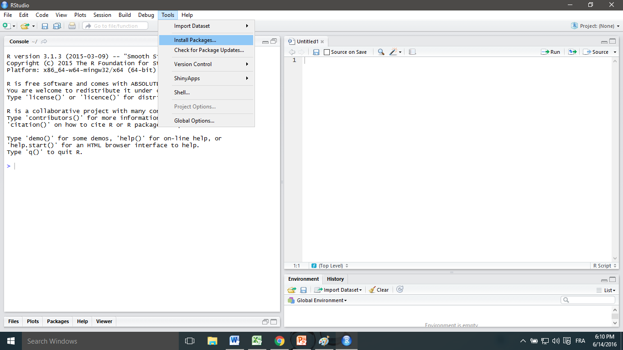
7- Allez dans Tools, puis dans Install Packages.

Slide 7
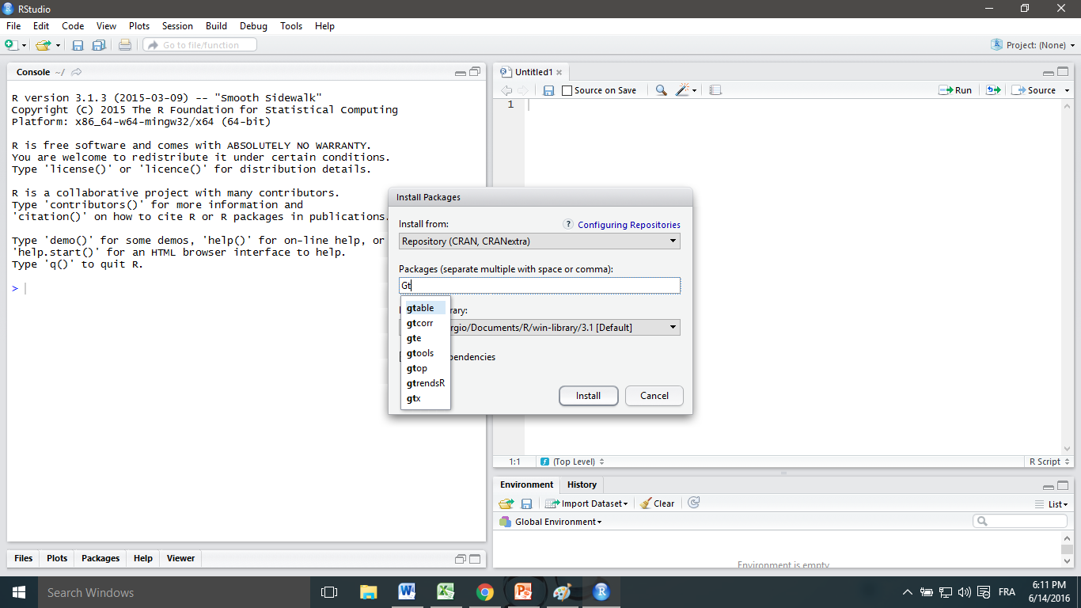
7- Tapez le nom du package que vous voulez installer. Il est préférable de simplement
Cliquer dessus dès qu’on le voit apparaître dans la liste déroulante.
Vous allez voir beaucoup de texte de différentes couleurs apparaître dans la console.
C’est normal. Une fois que vous voyez le petit > réapparaître, passez au prochain package.

Slide 8
Je n’ai pas encore déterminé avec précision quels packages nous utiliserons. Il se peut que
j’ajoute certains packages à cette liste par courriel prochainement.
- ggplot2
nlme
nlmeU
multcomp
lmperm (attendez un peu avant d’installer celui-ci)

